Slide 1
Te 2 kpl 7
Työhyvinvointia edistävä työympäristö

Slide 2
kysely
Tee opiskeluhyvinvointiin liittyvä Kahoot-kysely: https://play.kahoot.it/#/k/9edaf1b9-28be-4465-ad20-132976d3046e

Slide 3
Työhyvinvointiin vaikuttavat asiat

Slide 4
Työn rasitustekijät miten näkyvät lukiolaisen arjessa?

Slide 5
Valitse seuraavista viisi tärkeintä asiaa, mitkä edistävät työssä jaksamista
luottamus työpaikan pysyvyyteen
yhteiset tavoitteet
työtehtävien ja vastuualueiden selvyys
tiedonkulun sujuminen
selkeät pelisäännöt ja toimintatavat
säännöistä kiinnipitäminen
vastuun jakaminen ja kantaminen
oppiva ja kehittyvä työyhteisö
henkilöstön kyvyt, taidot ja luovuus otettu käyttöön
aikaa sosiaaliselle kanssakäymiselle
usko ongelmien ratkaisumahdollisuuksiin
poissaoloja vähän, henkilöstön vaihtuvuus pientä

Slide 6
altistustekijät
Tapaturmat, esim. putoaminen
Fysikaaliset altistustekijät, esim. melu
Ergonomia, esim. työasento
Biologiset, esim. homeet
Kemialliset, esim. syöpävaaralliset aineet, allergeenit

Slide 7
Ergonominen istuminen

Slide 8
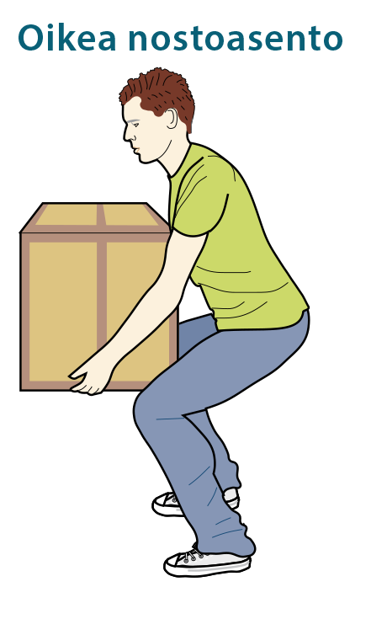
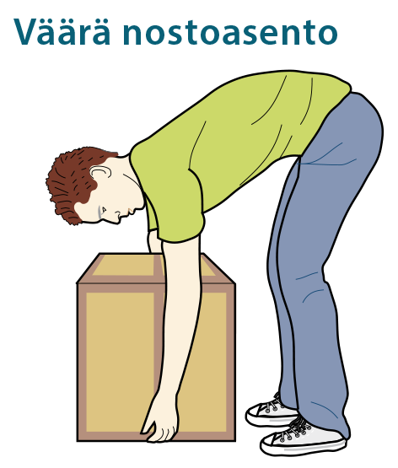
Mitä väärä nostoasento rasittaa?
Oikea nostotekniikka vähentää selän kuormitusta. Kyykistyessä jalkaterät on hyvä pitää riittävän etäällä toisistaan. Nostossa hyödynnetään vahvoja jalkalihaksia ja pidetään taakka mahdollisimman lähellä vartaloa.

Slide 9
Miettikää parin kanssa neljä tapaa rentoutua (taululle) lopuksi mietitään yhdessä, miksi nämä asiat palauttavat niin hyvin
Rentoutuminen, esimerkiksi saunominen, hieronta, löhöily
Psykologinen irrottautuminen, ajatukset pois työstä ja koulusta, esimerkiksi liikunta, kirjan lukeminen, elokuva, siivoaminen, harrastus
Onnistumisen kokemukset (muualla kuin koulussa), esimerkiksi onnistuminen harrastuksissa
Ajankäytön hallinta myös vapaalla, älä rytmitä elämääsi aina muiden mukaan, varaa omaa aikaa.

Slide 10
Vielä lopuksi kahoot-tehtävä
Linkki Kahoot-visaan:
https://play.kahoot.it/#/k/254073fc-2628-4982-88b3-93193fd5b7ce

Slide 11
kotitehtävät
S. 109 1-3 ja 6

